Slide 1
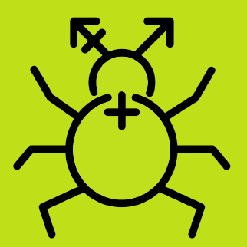
BESTIMME, WER DEINE MAILS KENNT!
EIN CRYPTO-WORKSHOP
binarybugs | presented by SDS Jena | 11.12.2018
binarybugs(at)riseup.net | binarybugs.org | @binarybugs

Slide 2
Überblick
// Ein paar einleitende Worte
// Neuland aka Internet
// E-Mails & Crypto-Basics
// How-to Verschlüsseln
// Ran an die Rechner!
// Abschluss

Slide 3
Das Ziel des Workshops
// Ein paar einleitende Worte
// verstehen, warum E-Mail Verschlüsselung super ist
// verschlüsselte E-Mails verschicken und erhalten
// mehr Lust auf Crypto!

Slide 4

<< Seid großartig zueinander und tut Dinge! >>
// Ein paar einleitende Worte
// Für Anfänger*innen
// Verständlichkeit
// Fragt!
// Probiert’s aus!

Slide 5
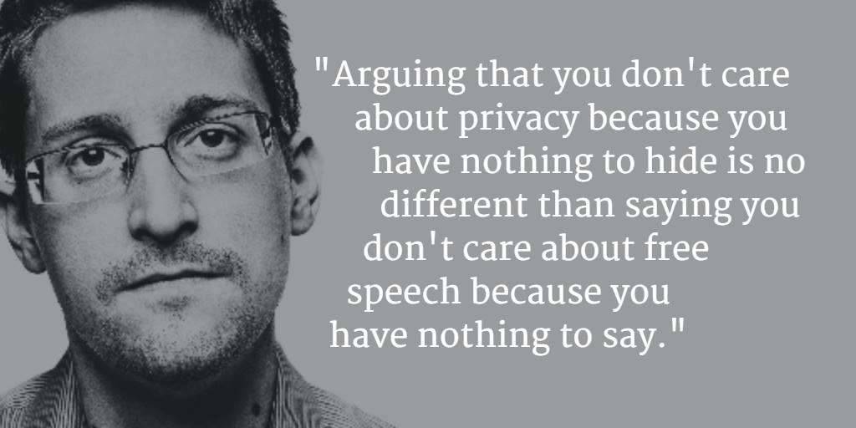
<< Ich habe nichts zu verbergen, denn ich tue ja nichts verbotenes >>
Allgemeine Erklärung der Menschenrechte, Art. 12
// Ein paar einleitende Worte

Slide 6
Allgemeine Erklärung der Menschenrechte, Art. 12:
// Ein paar einleitende Worte
<< Niemand darf willkürlichen Eingriffen in sein Privatleben, seine Familie, sein Heim oder seinen Briefwechsel noch Angriffen auf seine Ehre und seinen Beruf ausgesetzt werden.
Jeder Mensch hat Anspruch auf rechtlichen Schutz gegen derartige Eingriffe oder Anschläge.>>

Slide 7
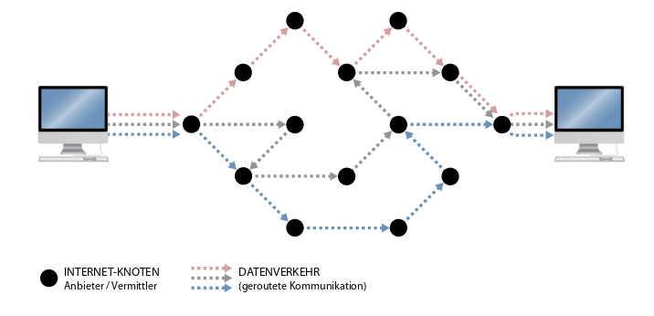
Ein Netzwerk aus Computernetzwerken
// Neuland aka Internet
Digitale Gesellschaft e.V.: CC BY-SA 3.0

Slide 8
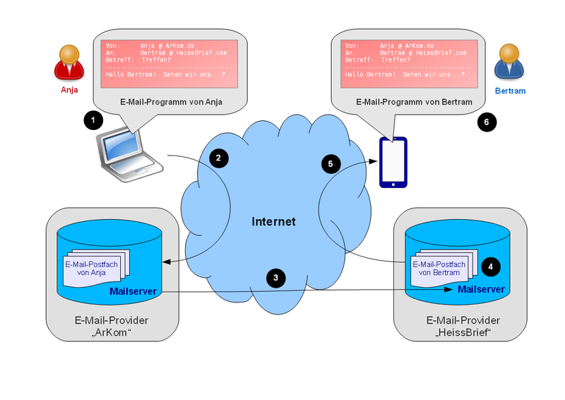
Der Weg einer E-Mail
// Neuland aka Internet
Welt-der-Form at German Wikipedia: CC BY-SA 3.0

Slide 9

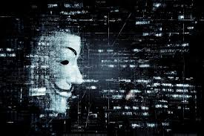
// Neuland aka Internet
IM WORKSHOP:
verschlüsselte Kommunikationswege nicht anonyme

Slide 10
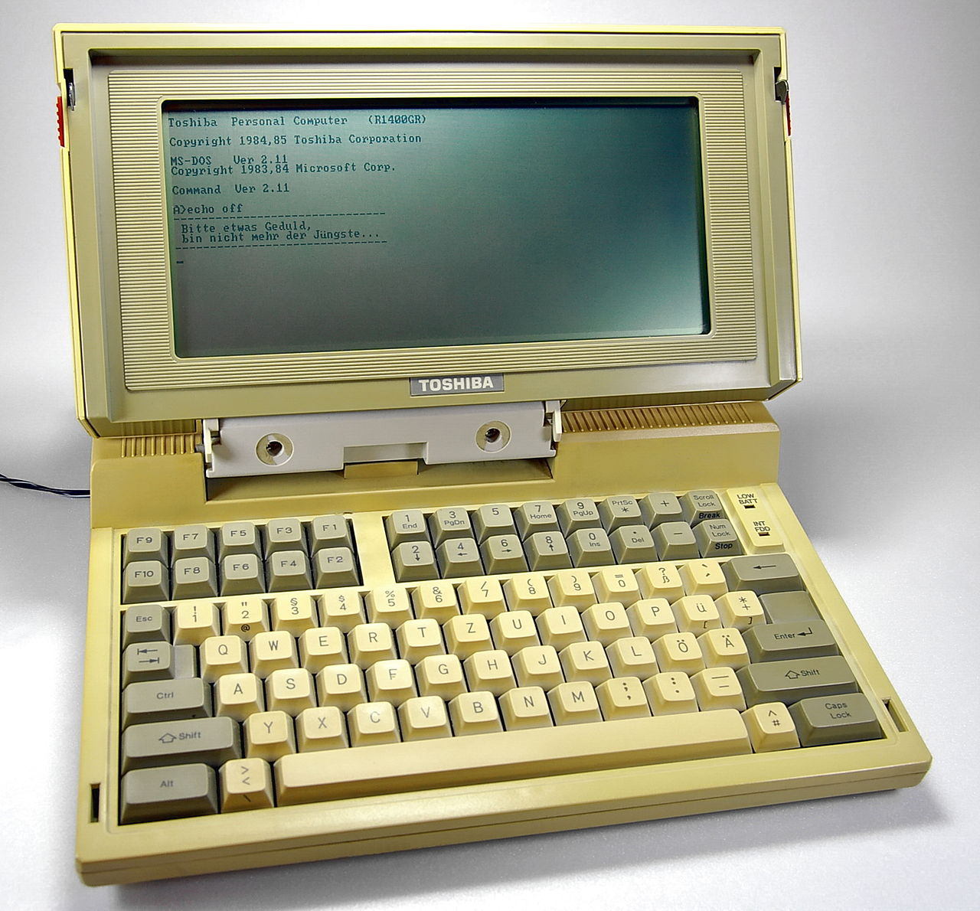
HTTPS_ TLS/SSL
// Neuland aka Internet
1. Schritt:
verschlüsselt
Johann H. : CC BY-SA 3.0
Johann H. : CC BY-SA 3.0
Mein PC
Server
[anderer PC, der irgendwo steht]

Slide 11
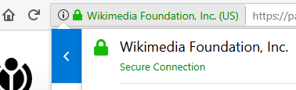

HTTPS_ TLS/SSL
// Neuland aka Internet
// wird bei der Mail Client Konfiguration noch wichtig sein...
Mozilla : CC BY-SA 3.0

Slide 12
E-Mails: Fragen, die sich stellen
// E-Mails und Crypto-Basics
2. Schritt:
// Warum ist es wichtig, welchen Webmailanbieter ich nutze?
// Welche sind zu empfehlen?
// Warum noch zusätzlich E-Mails verschlüsseln?
// Wie?

Slide 13
Webmailanbieter
// E-Mails und Crypto-Basics
KOSTENFREI?
// IN DER REGEL ZAHLEN WIR MIT UNSEREN DATEN \\
<< Google has most of my email because it has all of yours>> (B. M. Hill)
Protonmail (kostenfrei)
Posteo.de (1€ pro Monat)
Mailbox.org (1€ pro Monat)
Riseup.net (kostenfrei)
…

Slide 14
Wer meine E-Mails mitlesen kann
// E-Mails und Crypto-Basics
// Absender*in, Empfänger*in
// Mailanbieter (web.de, gmx, gmail…) von Absender*in u. Empfänger*in
// Menschen, die Datenkreuzungen im Internet kontrollieren (meist irgendwelche großen Firmen)
// Noch mehr, wenn mensch sich Mühe gibt

Slide 15

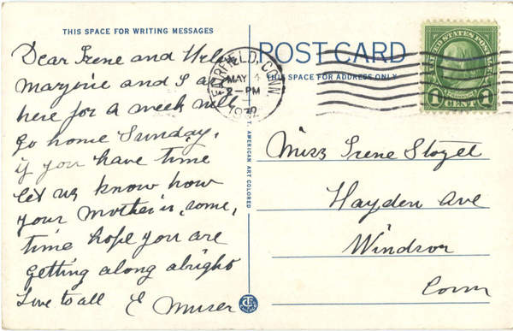
E-Mail Verschlüsselung
// E-Mails und Crypto-Basics
// Soll niemensch verstehen können (Vertraulichkeit)
// Manipulationen erkennen (Integrität)
...wurde die Nachricht manipuliert?
...wurde der*die Absender*in maninpuliert?
vs.
: verschlüsseln und signieren

Slide 16
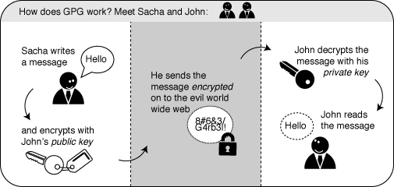
Crypto-Basics: Verschlüsseln
// E-Mails und Crypto-Basics
// privater und öffentlicher Schlüssel
// privat ist privat!
// öffentlicher Schlüsel ist jeder*m bekannt
CC BY-SA 3.0

Slide 17
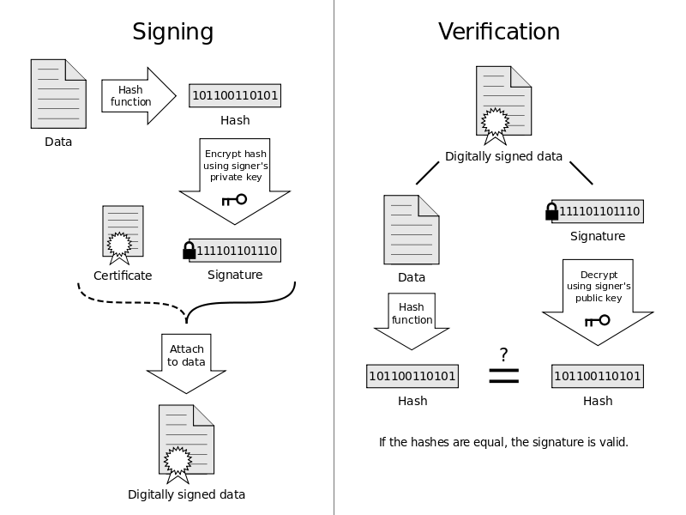
Crypto-Basics: Signieren
// E-Mails und Crypto-Basics
// Hash der Nachricht wird mit meinem privaten Schlüssel verschlüsselt
[meine Nachricht wird durch eine Funktion geschoben und es kommt eine kurze Zeichen-kette raus]
Acdx : CC BY-SA 3.0

Slide 18
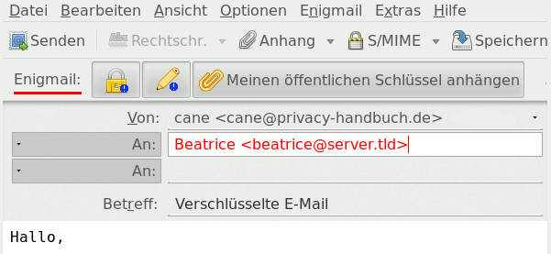
Crypto-Basics: Verschlüsseln
// E-Mails und Crypto-Basics
// Verschlüsseln & signieren
Privacy Handbuch : CC BY-SA 3.0

Slide 19


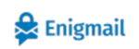
Los geht’s:
// How-to Verschlüsseln
// Installation von
mozilla thunderbird
GnuPG
// Add-on Enigmail

Slide 20
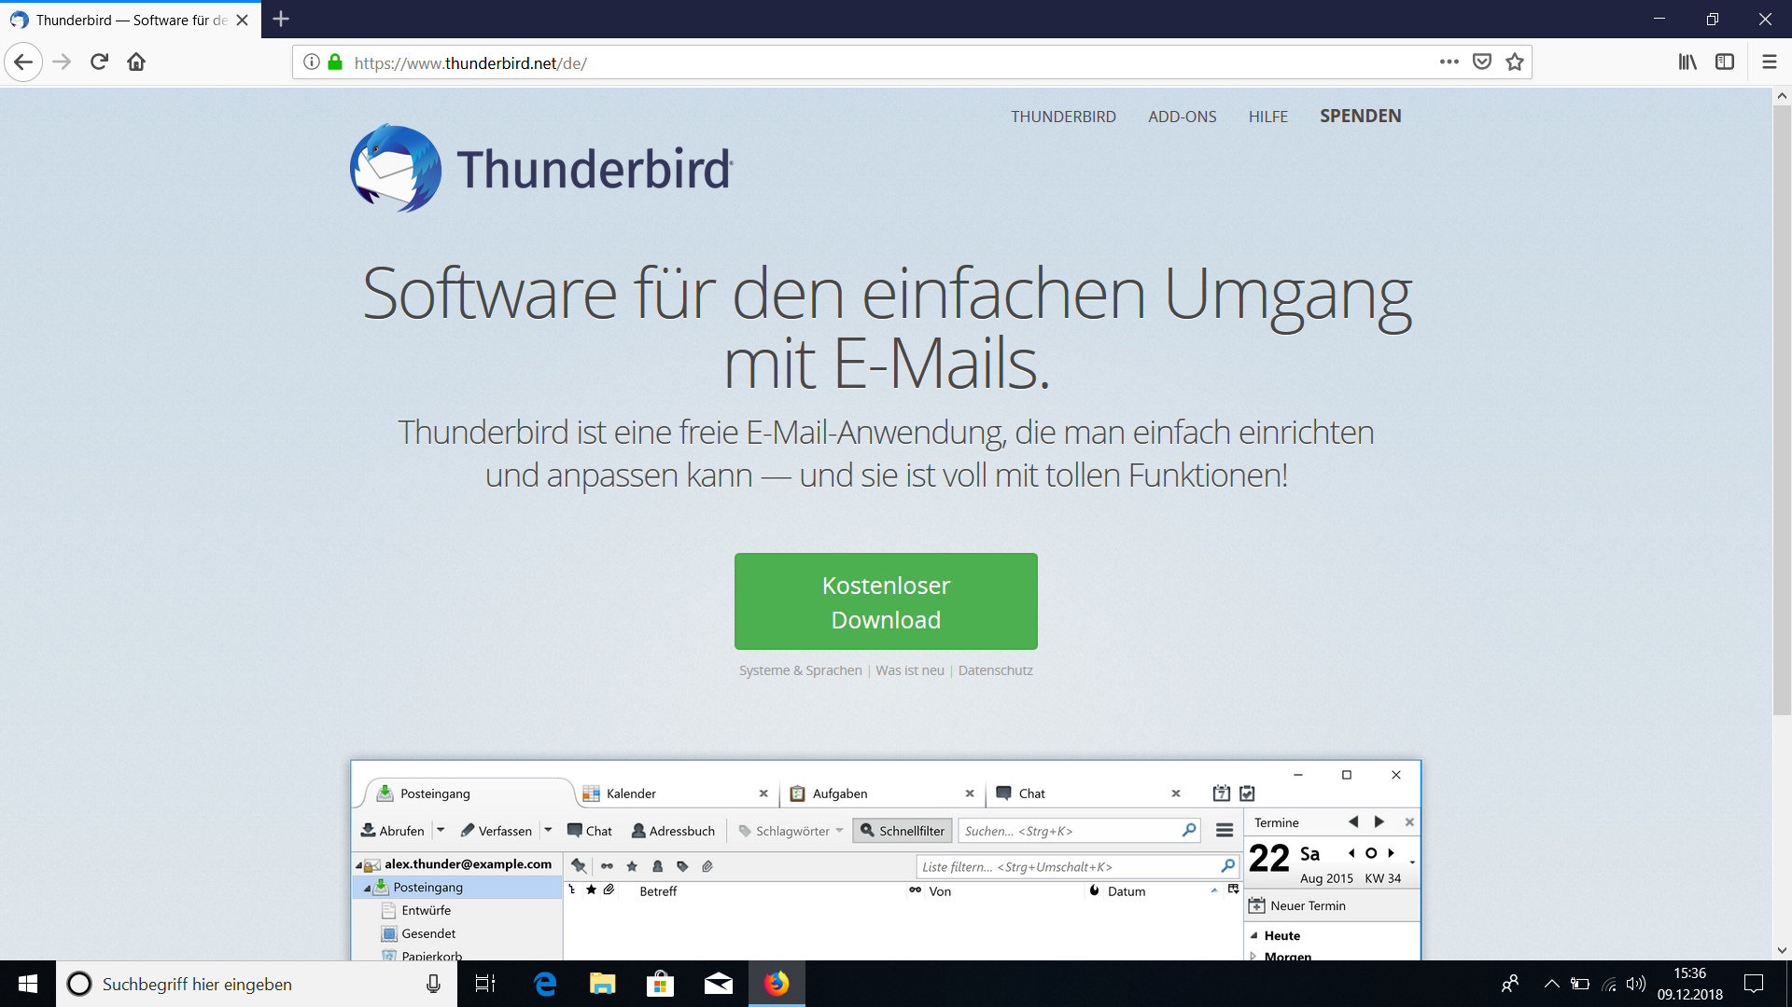
// How-to Verschlüsseln

Slide 21
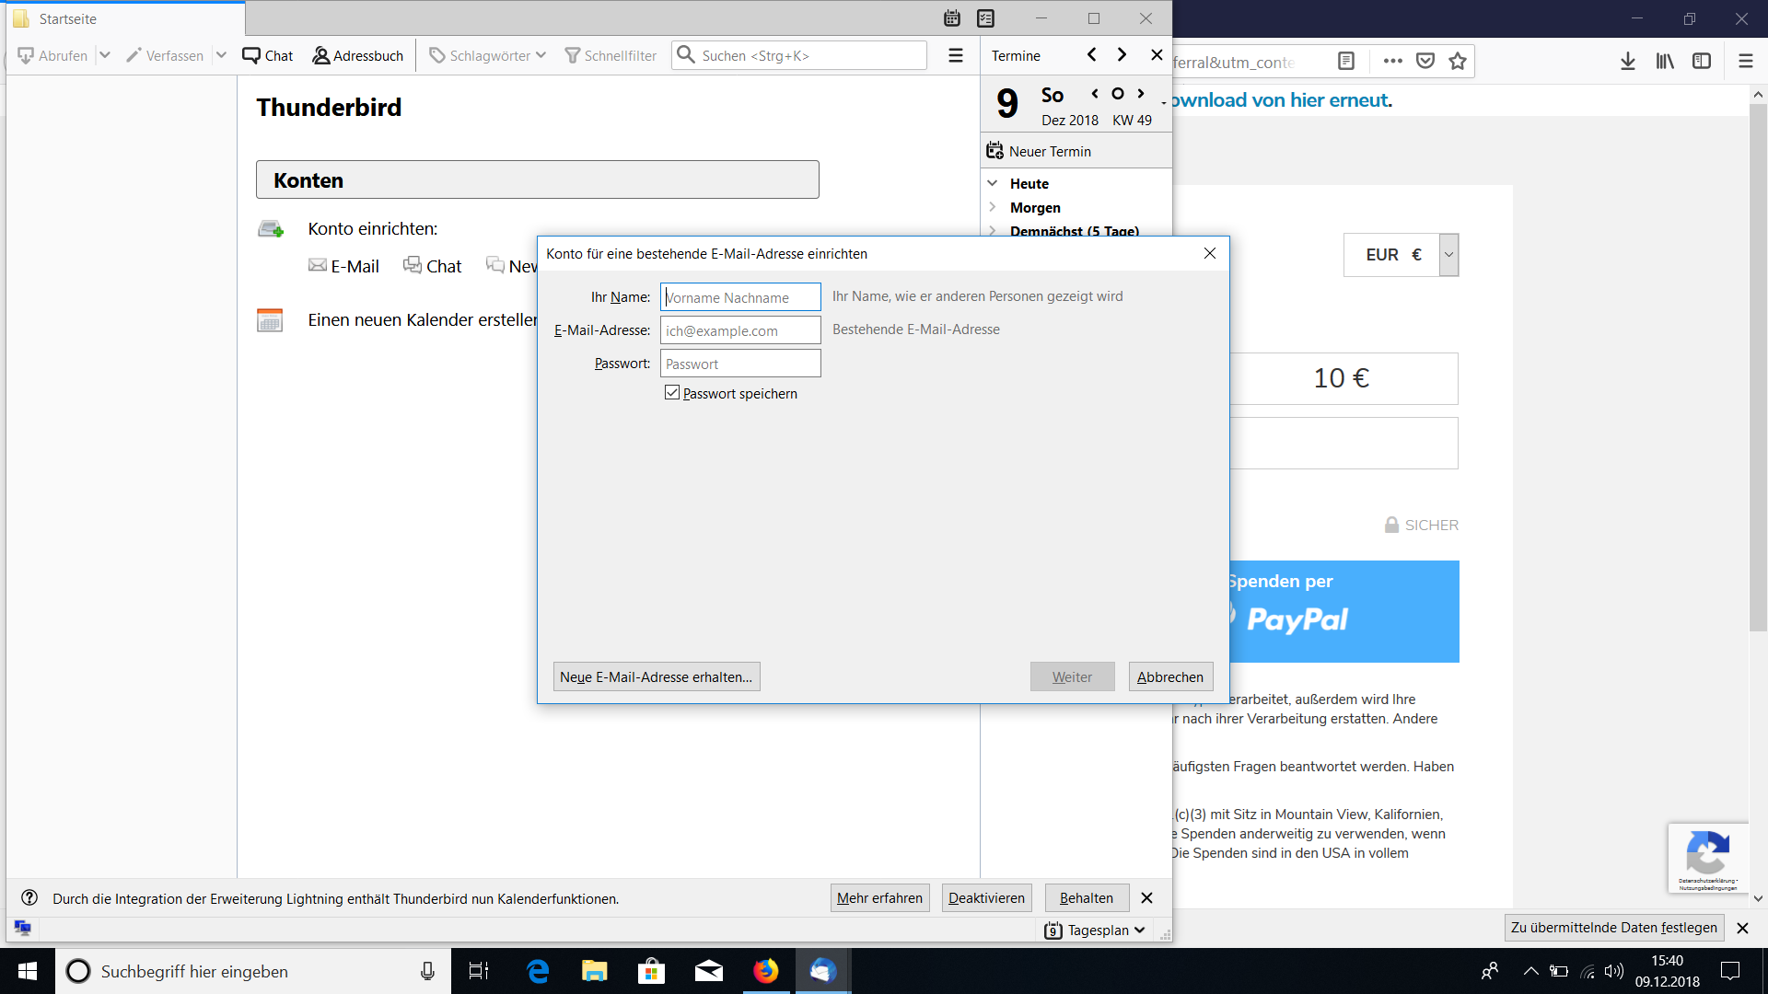
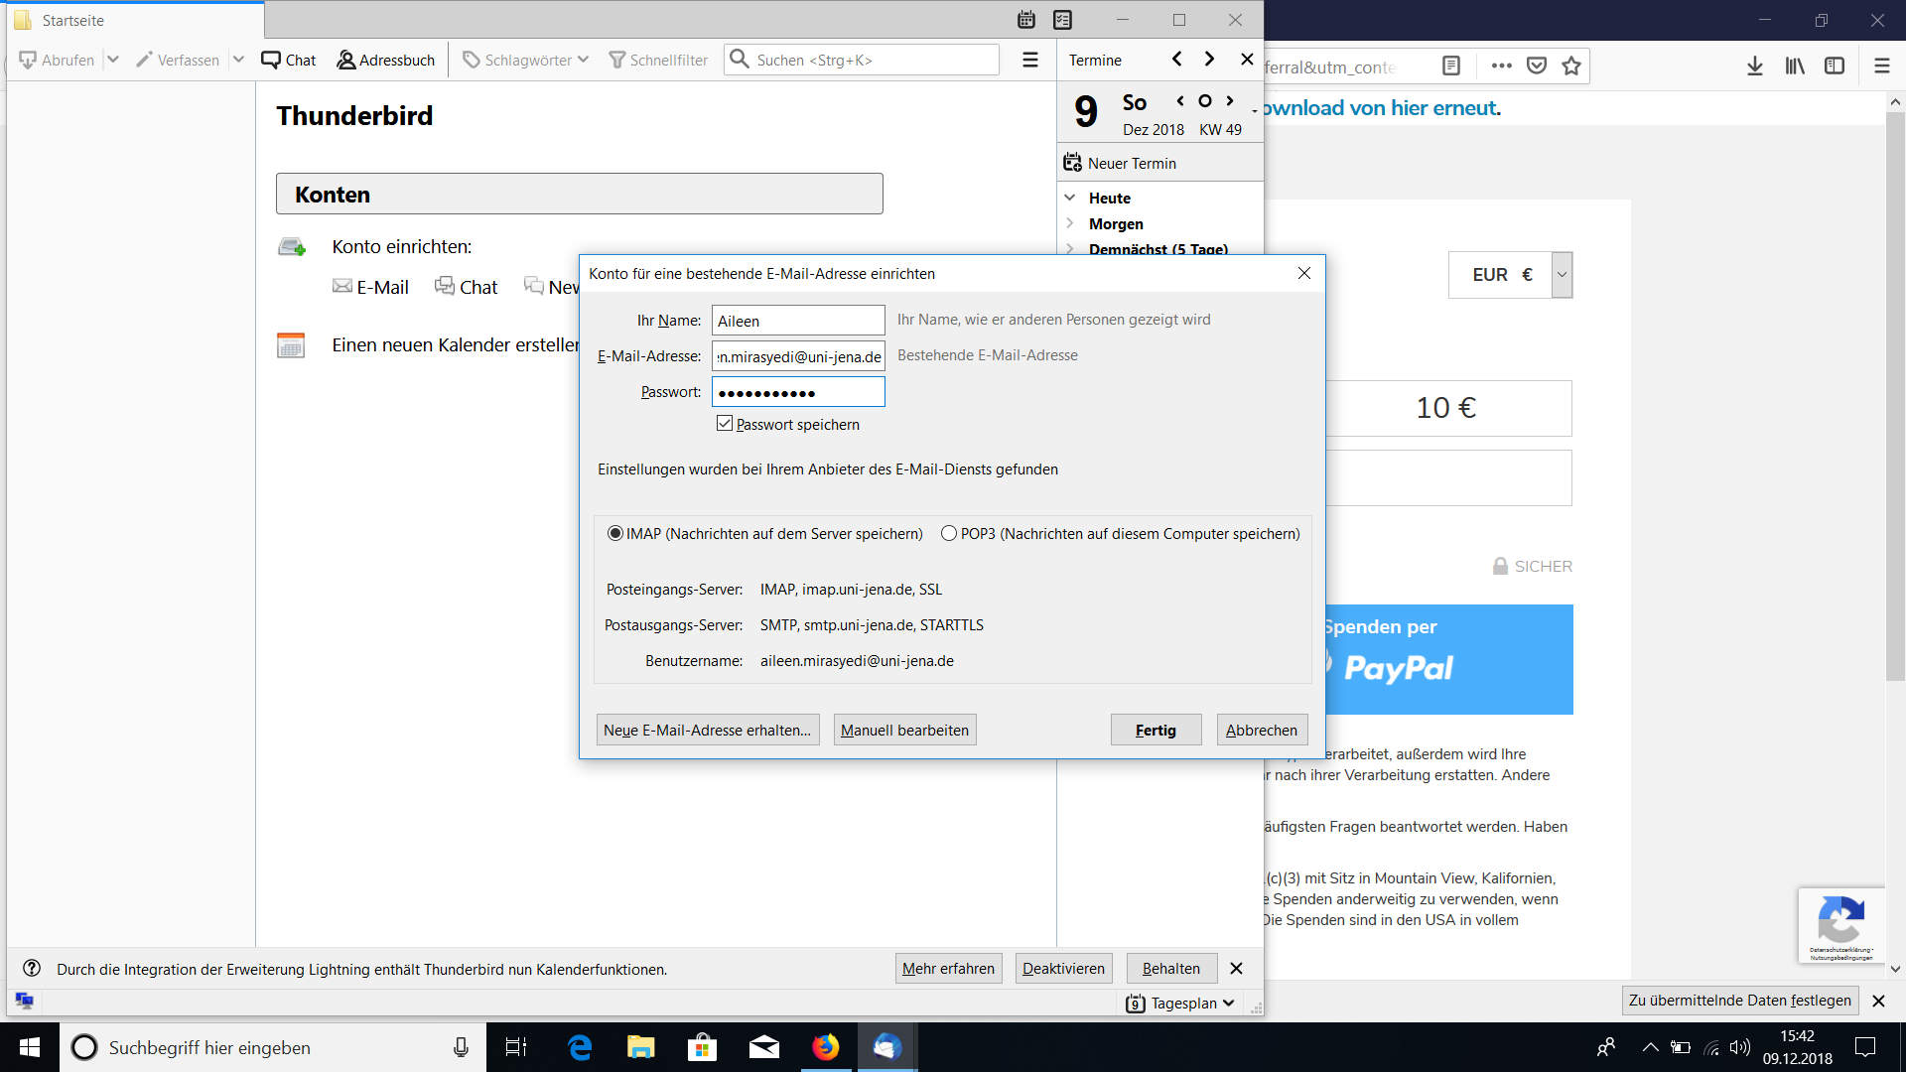
// How-to Verschlüsseln

Slide 22
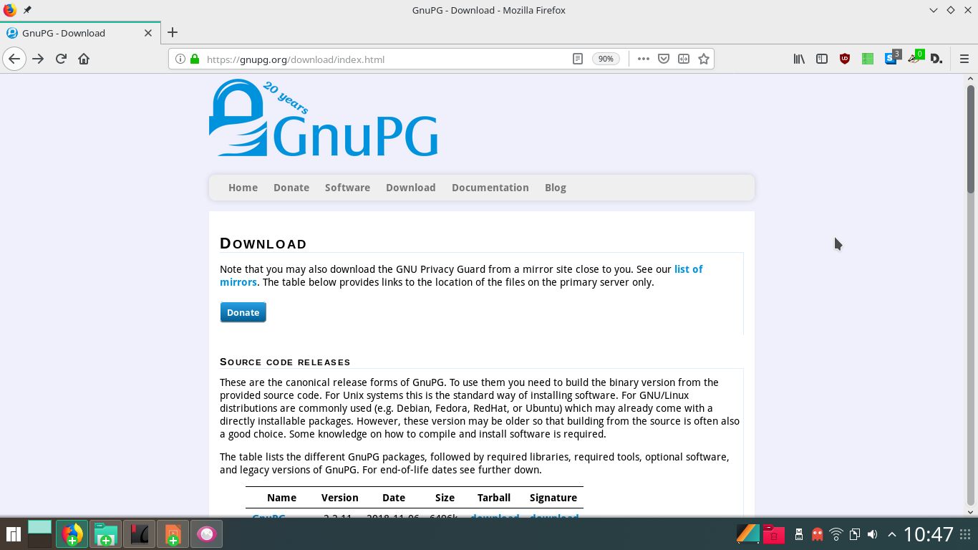
// How-to Verschlüsseln

Slide 23
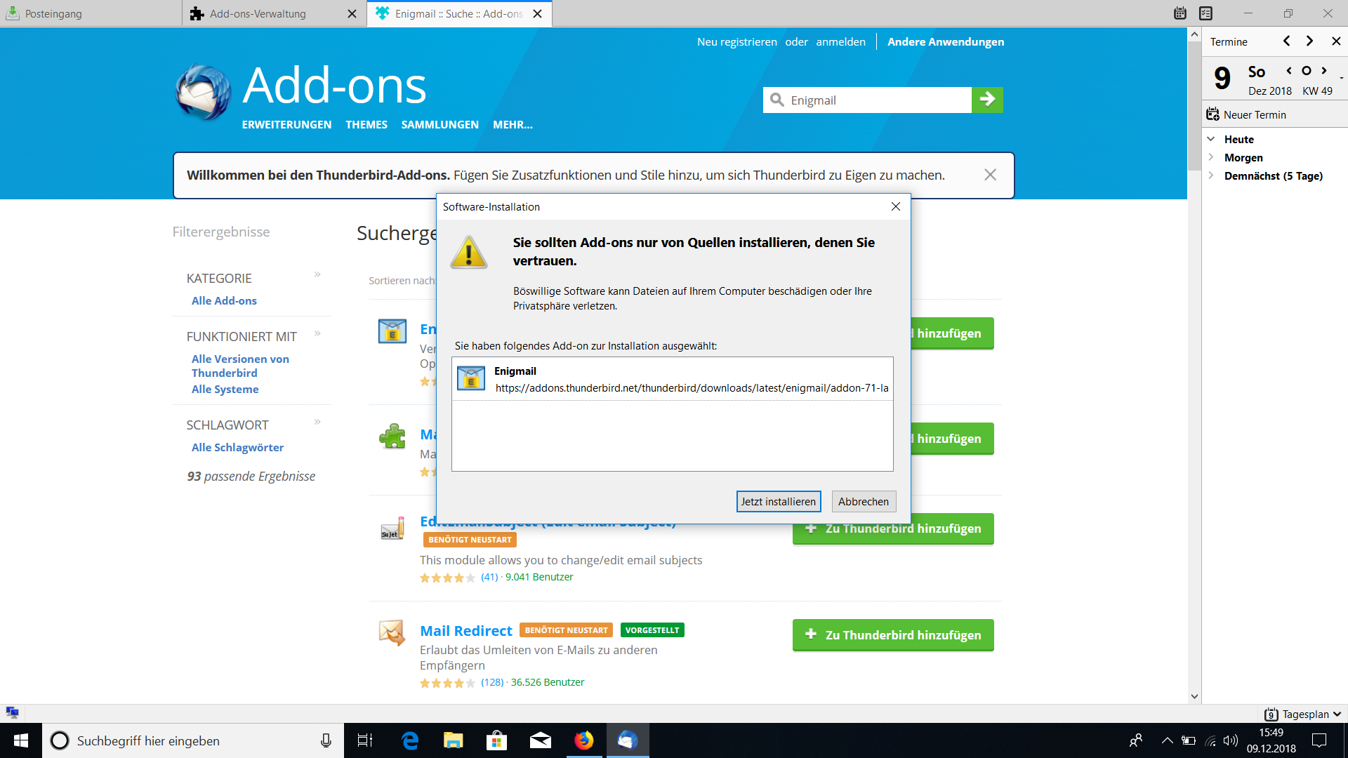
// How-to Verschlüsseln

Slide 24
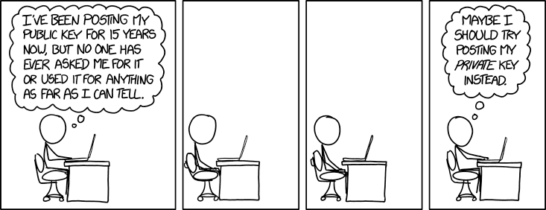
Und jetzt?
// How-to Verschlüsseln
xkcd : CC BY-NC 2.5

Slide 25
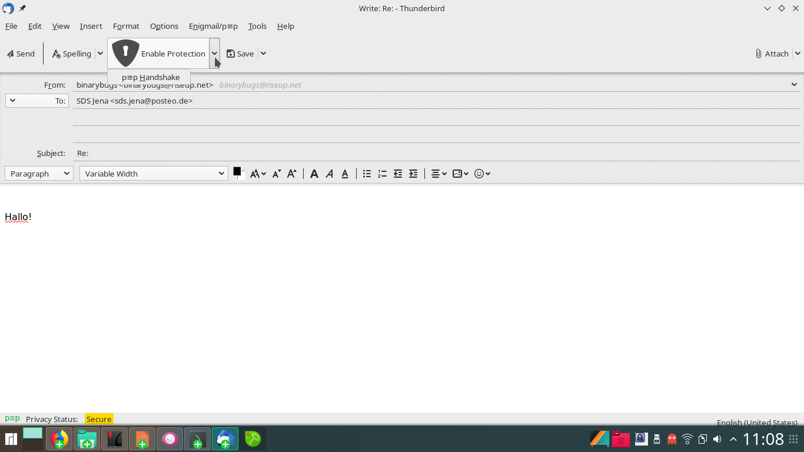

p=p
// How-to Verschlüsseln

Slide 26
Ran an die Rechner!
// How-to Verschlüsseln
Johann H. : CC BY-SA 3.0

Slide 27
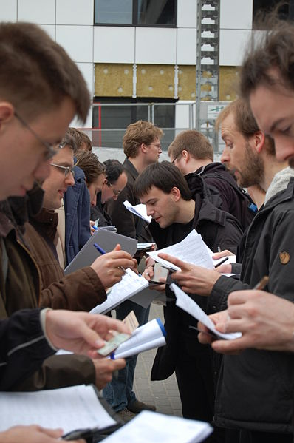
Don’t forget the handshake ;)
// How-to Verschlüsseln
// Oder auch so:
Stevenfruitsmaak : CC BY 2.5

Slide 28
Ein paar abschließende Gedanken
// Abschluss
// Sicherungskopie des privaten Schlüssels
// Sperrzertifikat
// Verschlüsselung für unterwegs
// Verschlüsselung der eigenen (gespeicherten) Daten
//kein Allheilmittel
// informiert bleiben!

Slide 29
Zum Nachschauen und Weiterlesen:
// Abschluss
// cryptoparty.in
// ….

Slide 30
Danke für eure Aufmerksamkeit!
// Abschluss

